Slide 1
Effects of visual complexity of in-vehicle information display: Age-related differences in visual search task in the driving context
作者：Seul Chan Lee, Young Woo Kim, Yong Gu Ji
期刊：Applied Ergonomics 81 (2019) 102888
學生：陳瑀婕
指導教授：柳永青 教授

Slide 2
Introduction
隨著訊息和通訊系統的進步，車載環境中已經採用了各種訊息系統(Horrey et al., 2006)。
這些系統為駕駛者提供比傳統系統更多的訊息，包括有關駕駛和非駕駛任務的訊息，例如：車輛狀態、導航、娛樂和多媒體。
儘管這些系統對駕駛者很有用，但他們會產生不良後果，像是增加視覺複雜度。
許多研究都集中在每個視覺系統組件對駕駛行為的影響，例如：佈局(Li et al., 2017)、顯示配置(Lavie et al., 2011)、格式和顯示窗口(Lin et al., 2010)、圖標和符號(McDougall et al., 2006)等。
由於各種複雜的視覺元素影響，會削弱駕駛者評估對單個UI元素的有效性。

Slide 3
Introduction
在調查圖像的視覺複雜性對主觀感覺(例如偏好)的影響或檢查單個任務環境中的用戶介面(例如網頁複雜性)時，視覺複雜性受到限制(Lindgaard et al., 2006; Tuch et al., 2009; Tuch et al., 2012)。
一些關於訊息複雜性的研究，提出基於訊息的三個因素(數量、種類和關係)的訊息複雜性的客觀度量及處理訊息的三個階段(知覺、認知和行動) (Cummings et al., 2010; Sasangohar et al., 2010; Xing, 2004, 2007, 2008)。
Lee et al. (2016)使用感知的視覺複雜性評估儀表板的視覺複雜性，他們使用三個因素來解釋儀表板的視覺複雜性，即數量、種類和關係，他們的結果表明，使用這三個因素的預測模型對感知的視覺複雜性具有顯著的解釋力。

Slide 4
Introduction
研究視覺複雜性時的一個重要考慮因素是駕駛者的年齡，因為老年駕駛者對視覺複雜刺激的感知和認知可能更容易受到影響。
Chrysler et al. (2001)的研究指出，老年人在高複雜度的條件下，道路標誌的易讀距離較滴複雜度條件下短。
Huhmann (2003)的報告指出，隨著視覺複雜度的增加，老年人平均回憶圖像數量減少。
許多研究指出，老年司機難以處理複雜的視覺訊息，例如：標誌(Zahabi et al., 2017a,b)、十字路口(Romoser et al., 2013)或抬頭顯示器(Oh et al., 2016)。
此研究的目的是評估視覺複雜性對駕駛環境不同年齡駕駛者行為的影響。

Slide 5
Method-受測者
34位受測者(年輕20位、老年14位)
年輕：平均年齡：28.75歲，男：9人，女：11人
老年：平均年齡：54.87歲，男：5人，女：9人
皆擁有有效駕駛執照，每週駕駛天數超過3天
視力為20/20(1.0)左右或矯正後為20/20

Slide 6
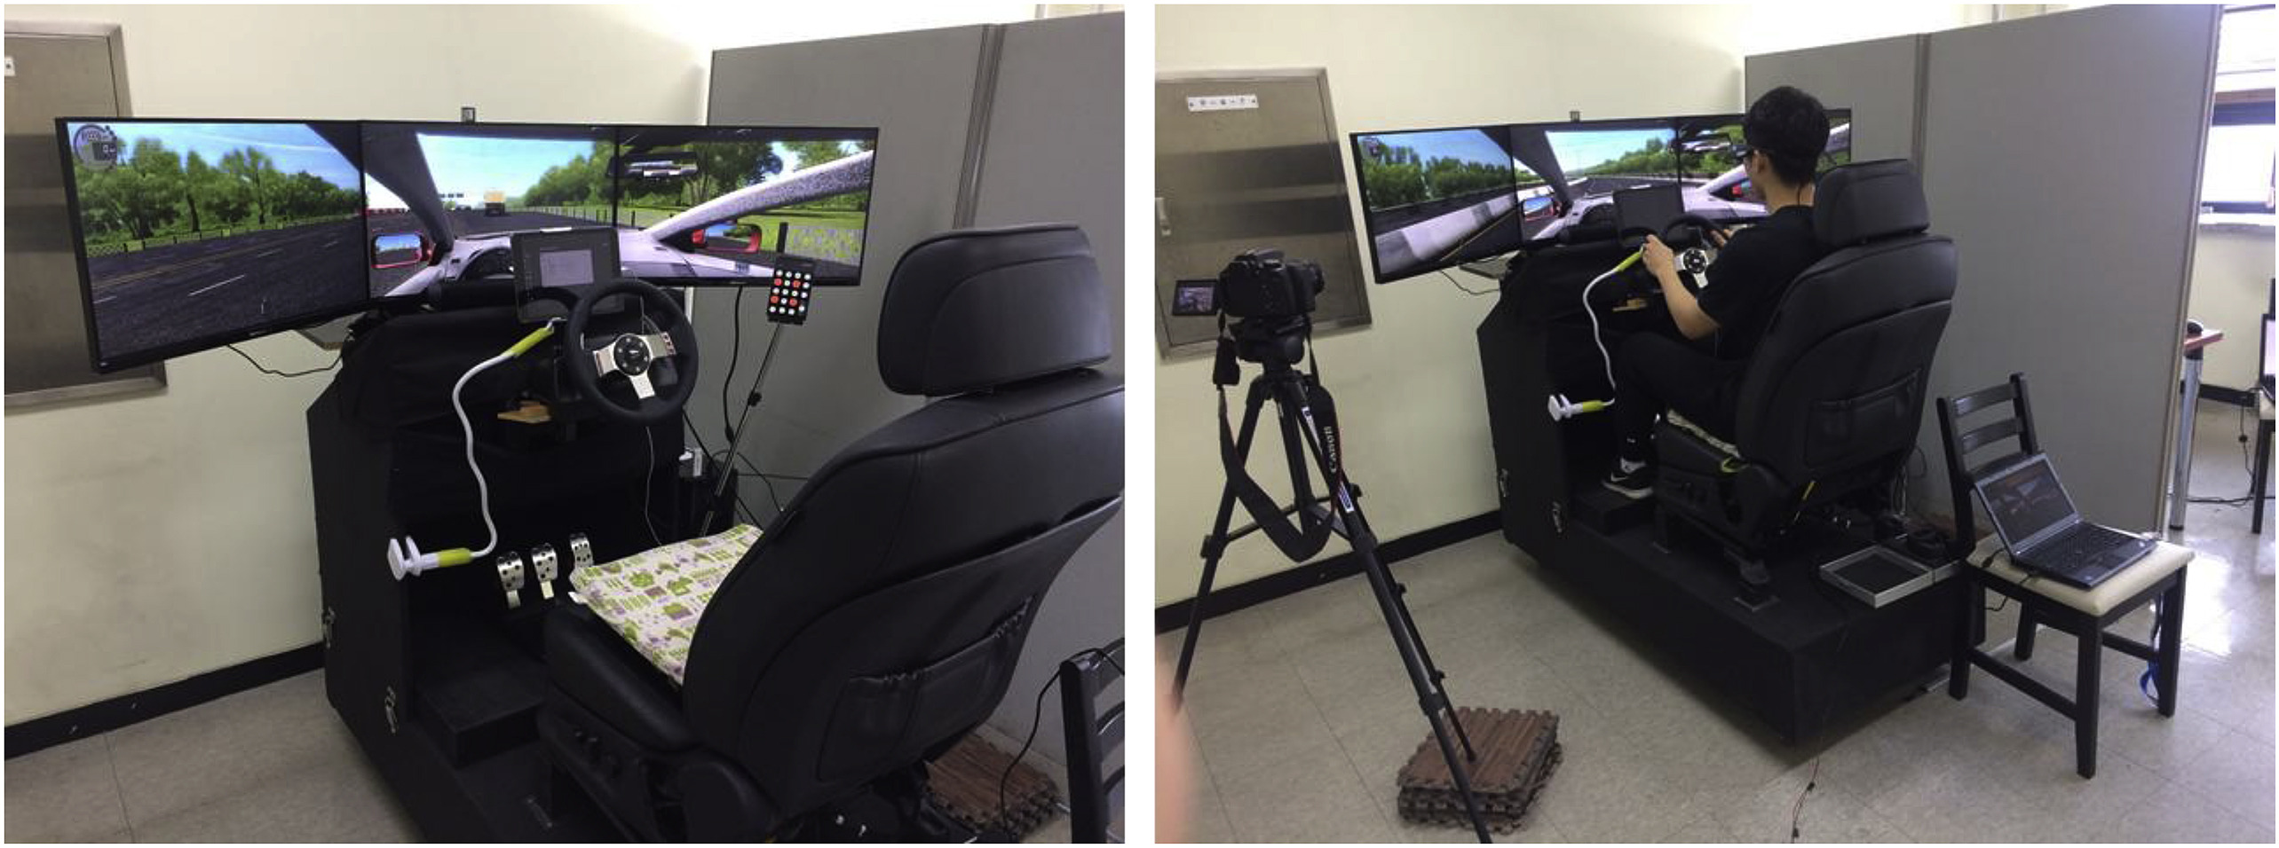
Method-設備
駕駛模擬器：
使用中等保真模擬器進行實驗，包括方向盤、踏板、座椅
方向盤及踏板式Logitech所生產的，型號為G27
三個由AOC所製造的顯示器，皆為27英寸，提供135度的駕駛視野
座椅為Hyundai Motors Company所製造的Genesis車型
Apple iPad Air用來在次要任務中呈現視覺刺激
使用SMI(SensoMotric Instrument)製造的遠程RED眼動追蹤系統即SMI Begaze軟體對眼動數據進行採集和分析

Slide 7
Method-場景
使用City Car Driving系統(版本1.5)建立駕駛場景
為三車道的高速公路
大部分為筆直道路，有兩個短彎的路段
使用軟體中10%的交通強度，為一個交通順暢的路況
受測者的車道沒有其他車輛，旁邊車道的車也不會干擾受測者
沒有告知受測者，並要求他們要注意附近車輛且小心駕駛

Slide 8
Method-任務
分為主要任務及次要任務：受測者被要求在駕駛時執行視覺搜索任務
主要任務：
為駕駛任務，包括速度控制及車道保持控制，要求受測者保持在30英里/小時到40英里/小時之間且行駛在三車道的中間車道上。
次要任務：
使用(Lee et al., 2016; Tuch et al., 2009; Yoon et al., 2015a, 2015b)所設計的實驗，在輔助顯示器上顯示視覺刺激，視覺刺激大約每30秒改變一次，每次呈現新圖像時都會發出嗶嗶聲，當新圖像出現時，受測者需要找到一個星型目標，星型目標會隨機出現在右邊或左邊，為了檢查受測者是否找到目標，會要求受測者回答在星型目標上的數字，數字為1~4。

Slide 9
Method-程序
先對受測者說明實驗過程及填寫同意書
讓受測者進行練習課程，包括僅駕駛練習、僅視覺搜索任務練習和帶有視覺搜索任務的駕駛練習
受測者配戴眼動儀，並使用三點校準
受測者在三種不同的條件下進行：基線(僅駕駛)、低視覺複雜度、高視覺複雜度
當每個條件的實驗完成後，進行問卷調查評估主觀工作量
每個實驗之間有短暫的休息時間
實驗總長約1小時

Slide 10
Method-實驗設計
自變項：
視覺複雜度(高、低)
年齡(年輕、年長)
依變項：
任務成功率：取決於在下一個刺激出現之前做出反應及目標數字是否回答正確
車道偏離次數
總掃射時間：視線離開前方道路的總時間
平均掃射時間：視線離開前方道路的平均時間
主觀工作量

Slide 11
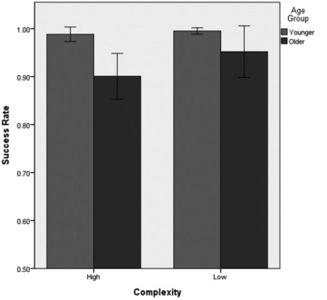
Result-任務成功率
視覺複雜度的高低會顯著影響任務成功率(F(1, 64) = 20.97, p < 0.05)。
年齡會顯著影響任務成功率(F(1, 64) = 49.28, p < 0.05)。
視覺複雜度及年齡對任務成功率有顯著交互作用(F(1, 64) = 16.83, p < 0.05)。
在低複雜性條件下，年輕組（M = 7.69 s，SD = 3.67）和年長組
（M = 8.92 s，SD = 5.03）之間的任務完成時間差異約為 1.23 s。
然而，在高複雜性條件下，年輕組（M = 9.30 s，SD = 4.39）
和年長組（M = 13.14 s，SD = 8.37）之間的差異更大。

Slide 12
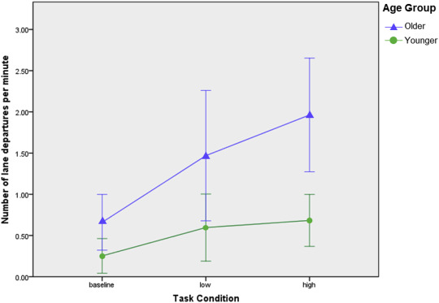
Result-駕駛性能
視覺複雜度的高低顯著影響車道偏離次數(F(1,89) = 44.06, p < 0.05)。
年齡顯著影響任務成功率(F(1, 89) = 14.12, p < 0.05)。
視覺複雜度及年齡對任務成功率有顯著交互作用(F(1, 89) = 5.65，p < 0.05)。
年輕族群車道偏離次數的基線平均值為0.22，低複雜度為0.43，高複雜度為0.59
老年族群車道偏離次數的基線平均值為0.66，低複雜度為1.46，高複雜度為2.09
→無論條件為高複雜或低複雜，年輕族群都表現出相似的駕駛水
平；但老年族群的駕駛表現皆存在差異。

Slide 13
Result-總掃射時間
視覺複雜度的高低顯著影響總掃射時間(F(1, 46) = 25.01, p < 0.05)。
年齡顯著影響總掃射時間(F(1, 46) = 6.30，p < 0.05)。
視覺複雜度及年齡對總掃射時間沒有顯著交互作用(F (1, 46) = 0.13, p = 0.718)。
在高複雜度的條件下，總掃射時間老年族群為105.01秒，年輕族群為79.46秒。
在低複雜度的條件下，總掃射時間老年族群為69.65秒，年輕族群為44.98秒。

Slide 14
Result-平均掃射時間
視覺複雜度的高低顯著影響平均掃射時間(F(1, 46) = 5.08, p < 0.05)。
年齡沒有顯著影響總掃射時間(F(1, 46) = 0.07, p = 0.794)。
視覺複雜度及年齡對總掃射時間沒有顯著交互作用(F(1, 46) = 0.51, p = 0.479)。
在高複雜度的條件下，平均掃射時間老年族群為1.28秒，年輕族群為1.43秒。
在低複雜度的條件下，平均掃射時間老年族群為1.18秒，年輕族群為1.08秒。

Slide 15
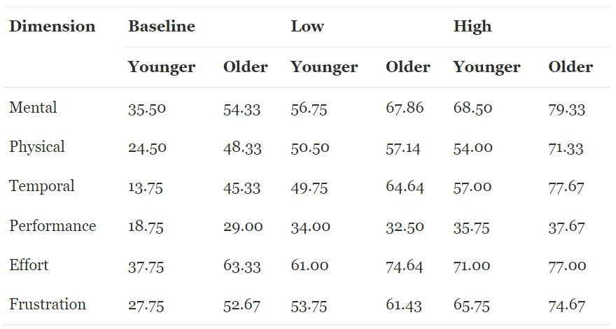
Result-主觀工作量
分數範圍從0~100，分數越大，表示工作量越大
視覺複雜度的高低對每個構面有顯著影響(p < 0.05)。

Slide 16
Discussion
隨著視覺複雜程度的增加，任務成功率顯著下降，雖然視覺搜索任務的平均成功率在所有條件下都相對較高（超過 90%），但隨著視覺複雜度的增加，它花費的時間都較長。
在視覺搜索任務上，老年組在低視覺複雜度和高視覺複雜度條件下的表現差異很大。
在老年組中，隨著視覺複雜程度的增加，駕駛任務的表現急劇惡化。
→這與(McPhee et al., 2004; Oh et al., 2016; Zahabi et al., 2017b; Liu, 2001; Wittmann et al., 2006; Zahabi et al., 2017b)的發現一致。
這些結果表明，若是考慮到平均駕駛員的年齡，提供太多的高科技功能或太多的訊息並不是好的。

